Slide 1
«Сохранение и развитие традиционной народной художественной культуры в современных условиях» Пивер М. Л. педагог дополнительного образования МБУ ДО «ЦВР «Истоки»
https://create.microsoft.com/ru-ru/powerpoint-шаблоны
Шаблоны
для создания
презентаций
с безопасным
скачиванием

Slide 2
«Традиция — это передача огня, а не поклонение пеплу» (Гу́став Ма́лер - австрийский композитор, оперный и симфонический дирижёр)
ТРАДИ́ЦИЯ (от лат. traditio – передача, предание), социальное и культурное наследие, передающееся от поколения к поколению и воспроизводящееся в определённых обществах и социальных группах в течение длительного времени. В качестве Т. выступают определённые культурные образцы, нормы, ценности, институты, идеи, обычаи, обряды, стили, производственные и ремесленные навыки и т. д.
Большая Российская энциклопедия 2004-2017
https://old.bigenc.ru/world_history/text/4199293

Slide 3
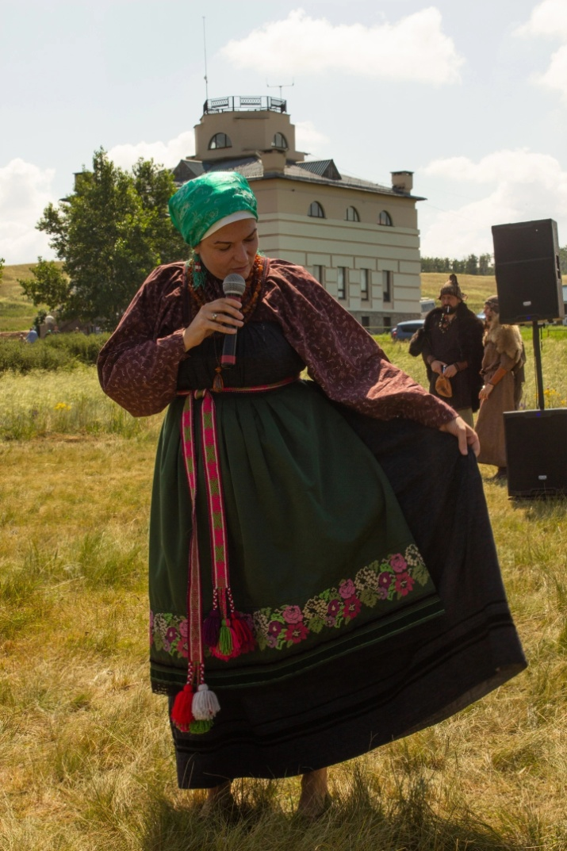
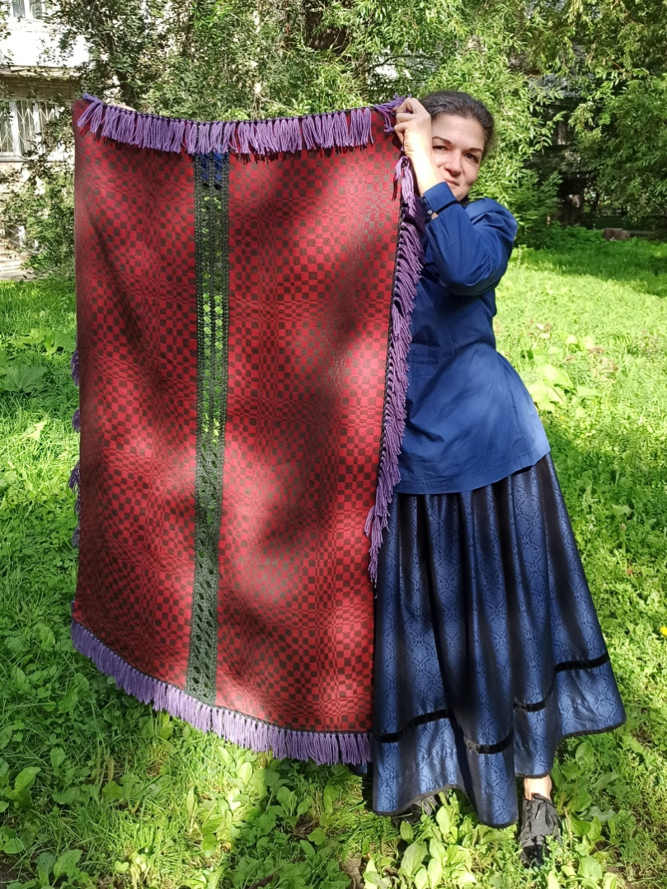
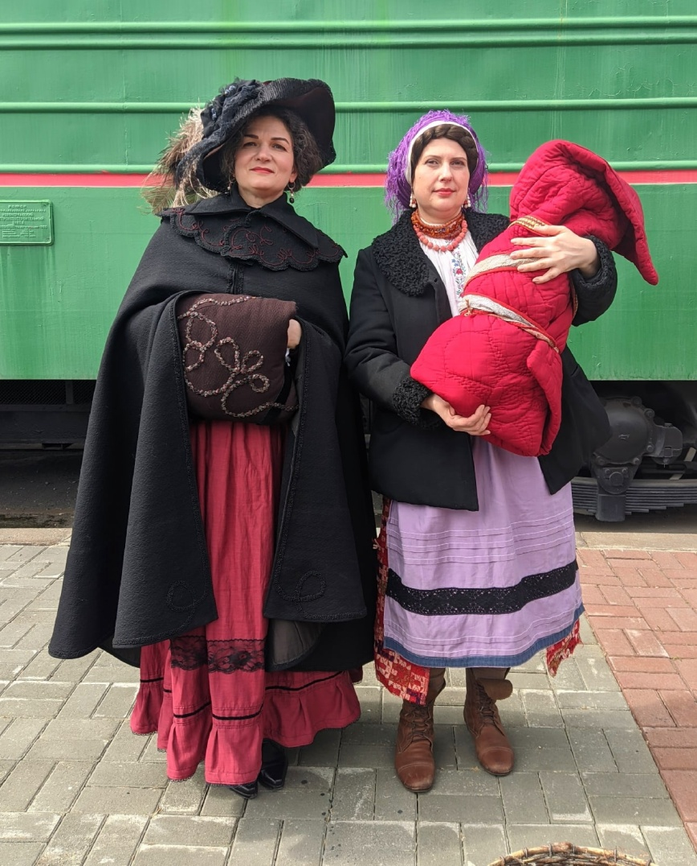
https://vk.com/akul74 https://vk.com/jackie_eugenie https://vk.com/egomanufaktura https://vk.com/ano_mvk https://vk.com/club186931706 https://vk.com/chel_silver_unicorn

Slide 4
Деятельность объединения «Этно-мастерская «Ирга»
https://gardarika74.ru/
https://vk.com/histchelly

Slide 5
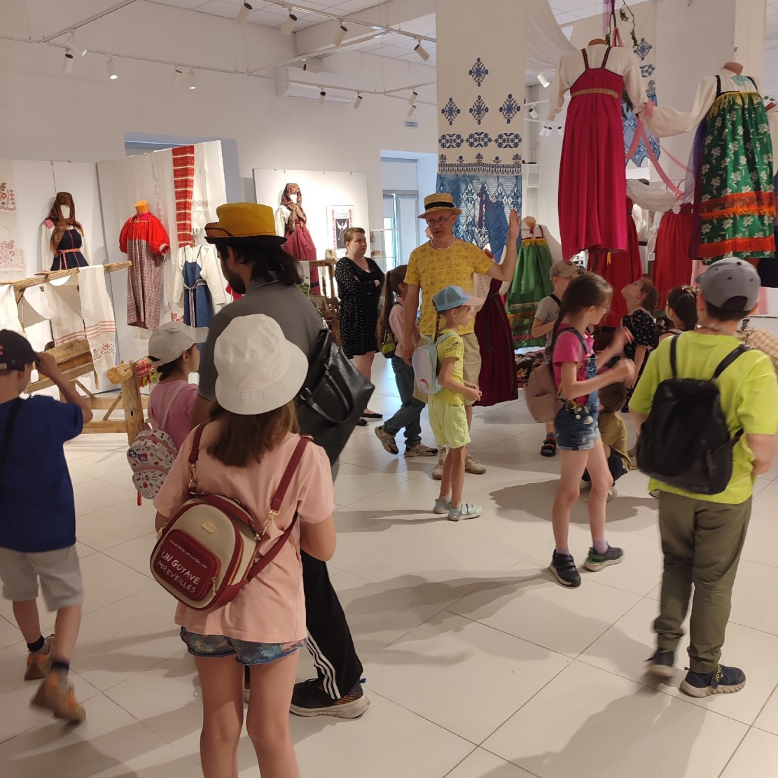
Дети в объединении:
Посещают различные площадки, где они знакомятся с историей и культурой народов нашего региона
Знают не по «картитнкам» о ткачестве и могут создавать
современные вещи по аутентичной технологии
Участвуют в конкурсах разного уровня и их работы
выделяются на фоне остальных
Понимают, что такое осознанное потребление
Знают, что кокошник с блестками из фикс-прайса
это не традиция, а элемент маскарадного костюма ☺

Slide 6
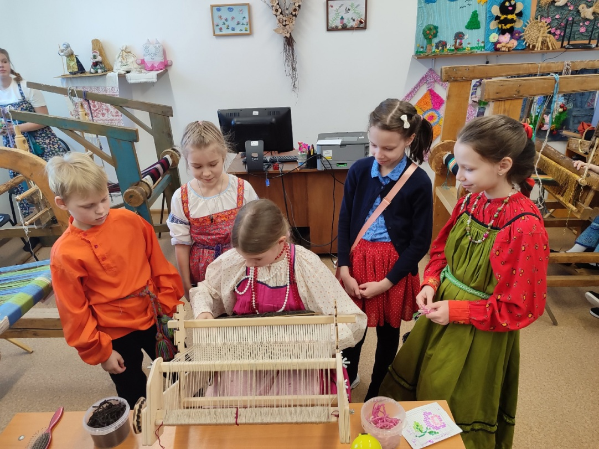
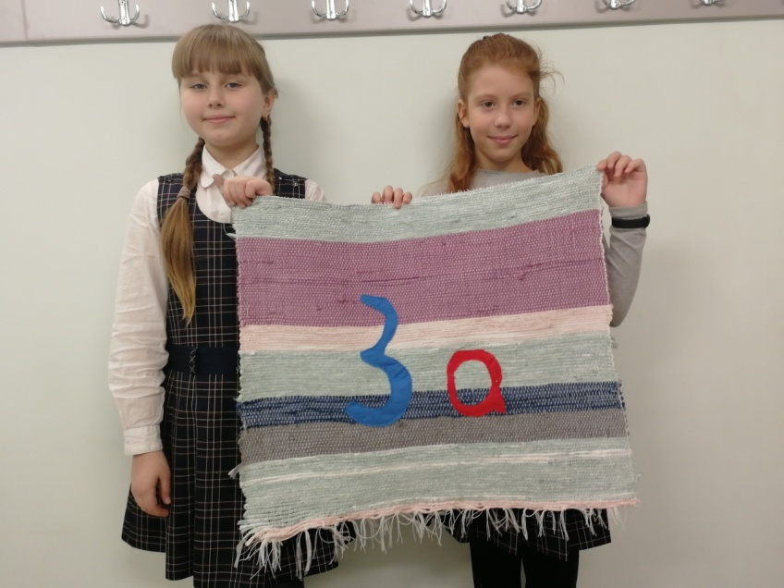

Slide 7
Традиции и современность
То, что когда-то считалось новаторством и прогрессом, сейчас является традицией ☺
https://vk.com/zaryalab

Slide 8
Спасибо

